Slide 1
МАСТЕР-КЛАСС
Формула мастер-класса
Успешная технология
Доступность
Компетентностный специалист
Интерактивность
Презентативность
Эксклюзивность
МАСТЕР-КЛАСС
Муниципальный опорный центр дополнительного образования детей г. Брянска

Slide 2
МАСТЕР-КЛАСС
1 этап - подготовительно-организационный
Постановка проблемной ситуации (начало, мотивирующее творческую деятельность каждого участника МК) - "индуктор"
Технологии и методики:
видеометод – преподавания с использованием экранных источников информации;
геймификация – игровые методы в неигровых процессах;
сторителлинг (от английского – storytelling, story - миф, история и telling - ритуал, представление) - искусство увлекательного рассказа.
Муниципальный опорный центр дополнительного образования детей г. Брянска

Slide 3
МАСТЕР-КЛАСС
2 этап - «социоконструкция» - работа с проблемным материалом.
Организация работы участников.
Технологии и методики:
кооперированное обучение - метод обучения, предполагающий сотрудничество в группах;
баддинг – предоставление друг другу информации и установление обратной связи между членами группы;
привлечение к работе фокус-группы - метод социально-психологического исследования.
Муниципальный опорный центр дополнительного образования детей г. Брянска

Slide 4
МАСТЕР-КЛАСС
3 этап - «рефлексия» - отражение чувств, ощущений, возникших у участников в ходе мастер-класса
Виды рефлексии:
По времени:
- рефлексия – в – действии (интроспективная (ситуативная) - контроль, корректировка или усложнение мыслительных процессов в ходе реализации деятельности;
рефлексия – после – действия (ретроспективная) - выявление и воссоздание схем, средств и процессов, имевших место в прошлом;
рефлексия – до – действия (перспективная) - выявление и корректировка схем и средств возможной будущей деятельности.
По содержанию: - устная рефлексия; - письменная рефлексия. По форме деятельности:
коллективная;
групповая;
индивидуальная
По цели: - рефлексия настроения и эмоционального состояния;
рефлексия деятельности;
рефлексия содержания
Муниципальный опорный центр дополнительного образования детей г. Брянска

Slide 5
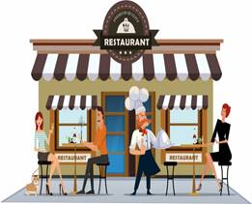
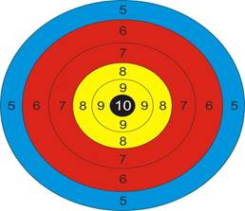
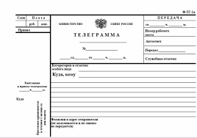
МАСТЕР-КЛАСС
Рефлексия
«Рефлексивная мишень»
«Ресторан"
Оценка деятельности мастера
Насытились?
Оценка содержания
Да
параметры
параметры
Не
все
Нет
Я съел бы еще…
Я почти переварил…
Оценка формы
и методов взаимодействия
Оценка своей деятельности
Я переел…
Пожалуйста, добавьте …
«Телеграмма»
«Закончи фразу»
Когда я буду вспоминать о сегодняшнем дне, то вспомню в первую очередь...;
Я понял, что…; – Теперь я могу...; – Я почувствовал, что...; – Меня удивило...«;
- Я не знал, что … и т.п.
«Рефлексивный круг»
Что нового узнали?
Что осталось неясным?
Что было полезным?
Что будете применять?
«Цепочка пожеланий»
Муниципальный опорный центр дополнительного образования детей г. Брянска

Slide 6
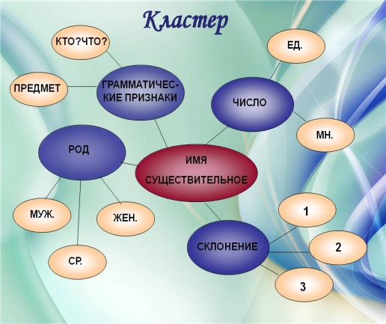
МАСТЕР-КЛАСС
Рефлексия
Технология критического мышления
«Синквейн»
«Кластер»
«Тонкие и толстые вопросы»
«Бортовой журнал»
 | Способ графической организации материала | Кто? Что? Когда? Может? Согласны? | Дайте объяснение, почему…? В чем различие…? Что, если…? Почему вы считаете…? | Что мне известно по данной теме? | Что нового узнал?
Жизнь.
2. Активная, бурная.
3. Воспитывает, развивает, учит.
4. Дает возможность реализовать себя.
5. Искусство
Муниципальный опорный центр дополнительного образования детей г. Брянска

